Slide 1


Slide 2
Resumo
Titulo de Projeto: Monitoramento de batimentos cardíacos e pressão arterial.
Resumo do Projeto: Com um sensor que faca o monitoramento dos batimentos cardíacos e a pressão arterial dentro de um intervalo de duas horas diárias, gera um relatório quanto solicitada para que seja enviado para o medico cardiologista por e-mail.
Aluno: Gian Lucas de Lucena Benhos
Tutor: Talita Caroline Rodrigues Carneiro
Link do GitHub: https://github.com/GianLucena/batimento-cardiaco
Linguagem(ns) de programação: C++

Slide 3
Resultados
https://drive.google.com/file/d/1gawWRcY1G1NKJGPUPRyjSnQUoenUBtgK/view?usp=sharing

Slide 4
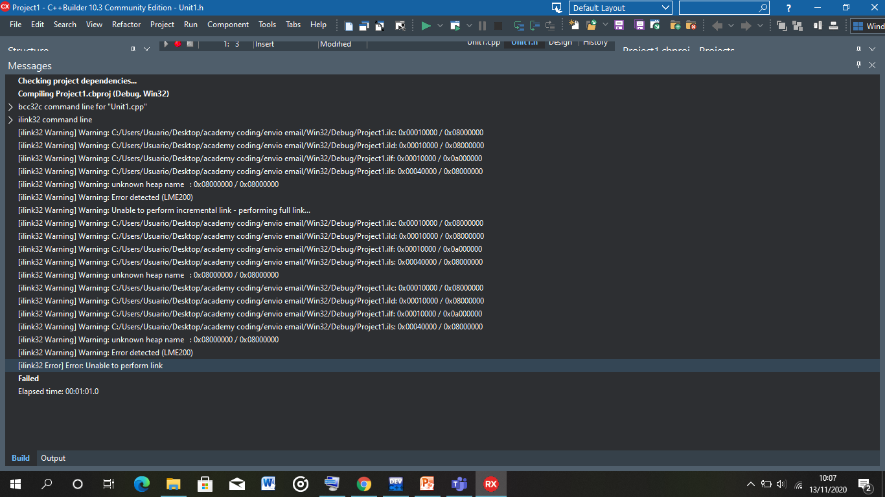
Resultados
Erro no envio do e-mail

Slide 5
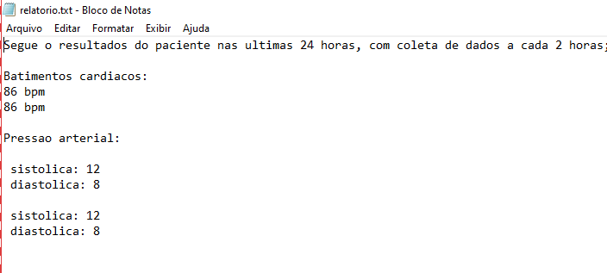
Resultados
relatório

Slide 6
Resultados – Diagrama de Fluxo
Erro ao conectar o API
Geração de dados do simulador
erro ao enviar o e-mail
Exibição de Resultados
Geração do relatório com os dados

Slide 7
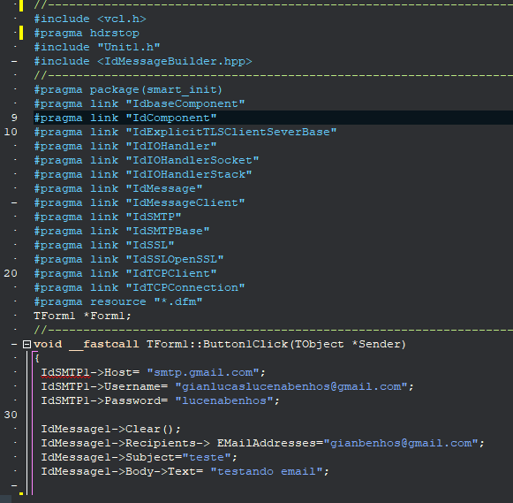
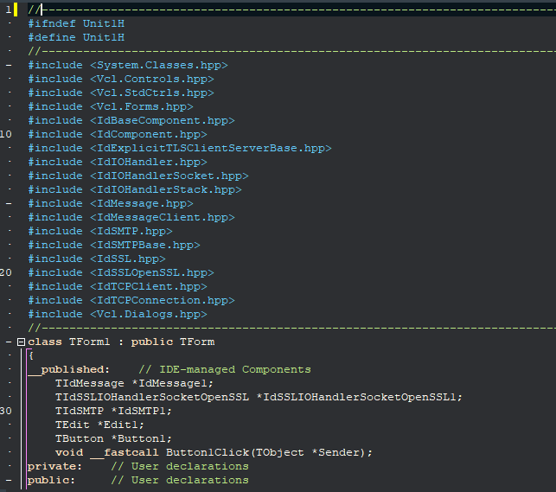
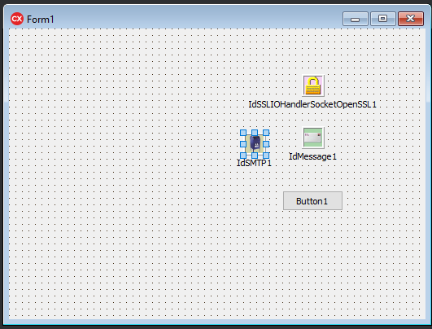
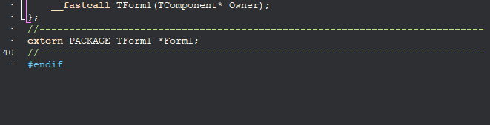
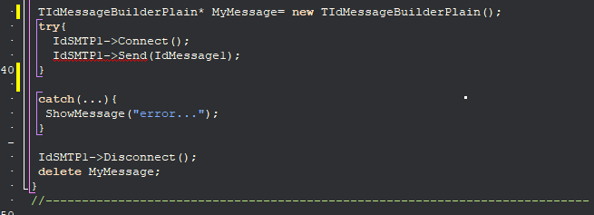
O Código
API enviar o email
Código da interface gráfica para c++
Interface gráfica teste

Slide 8
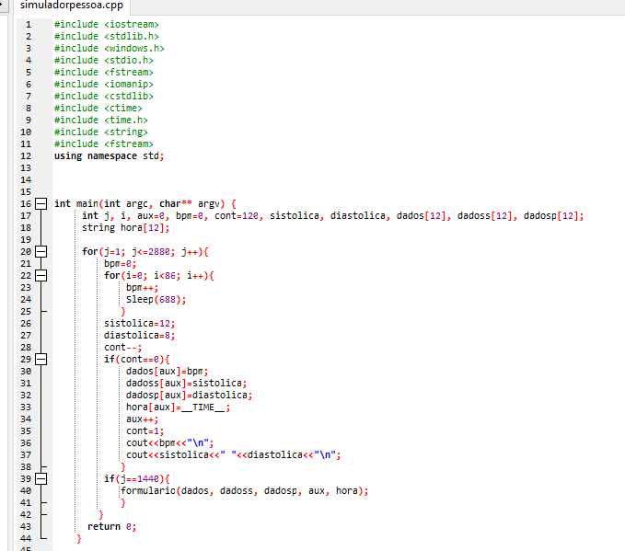
O Código
Simulador de batimentos cardíacos e da pressão
de uma pessoa

Slide 9
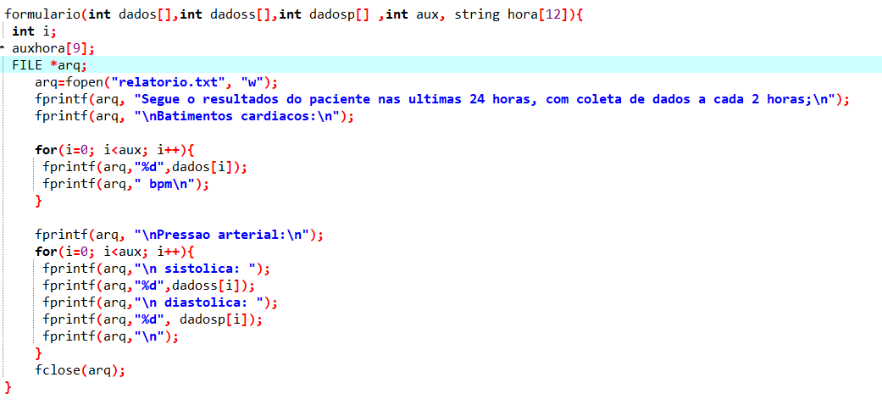
O Código
Geração do formulário contendo os resultados

Slide 10
Conclusão
A solução construída seria útil?
Não, pelo projeto tá construído até o momento não teria uma utilidade boa, mas com o ele concluido faz com e sua utilidade seja muito boa.
O que falta para conclusão do projeto?
Falta melhorar o relatório e a integração de APIs para o envio de e-mail.
Quais conhecimentos adquiridos durante a construção do projeto?
API, Red Studio, SMTP, Bibliotecas do C++

